Slide 1
Materialien MIT! Good-Practice
Thema: Giraffensprache - Werteerziehung in Jahrgangsstufe 1
Schule: Friedrich-Fleischmann-Grundschule Marktheidenfeld

Slide 2
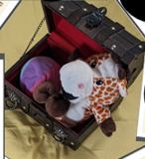
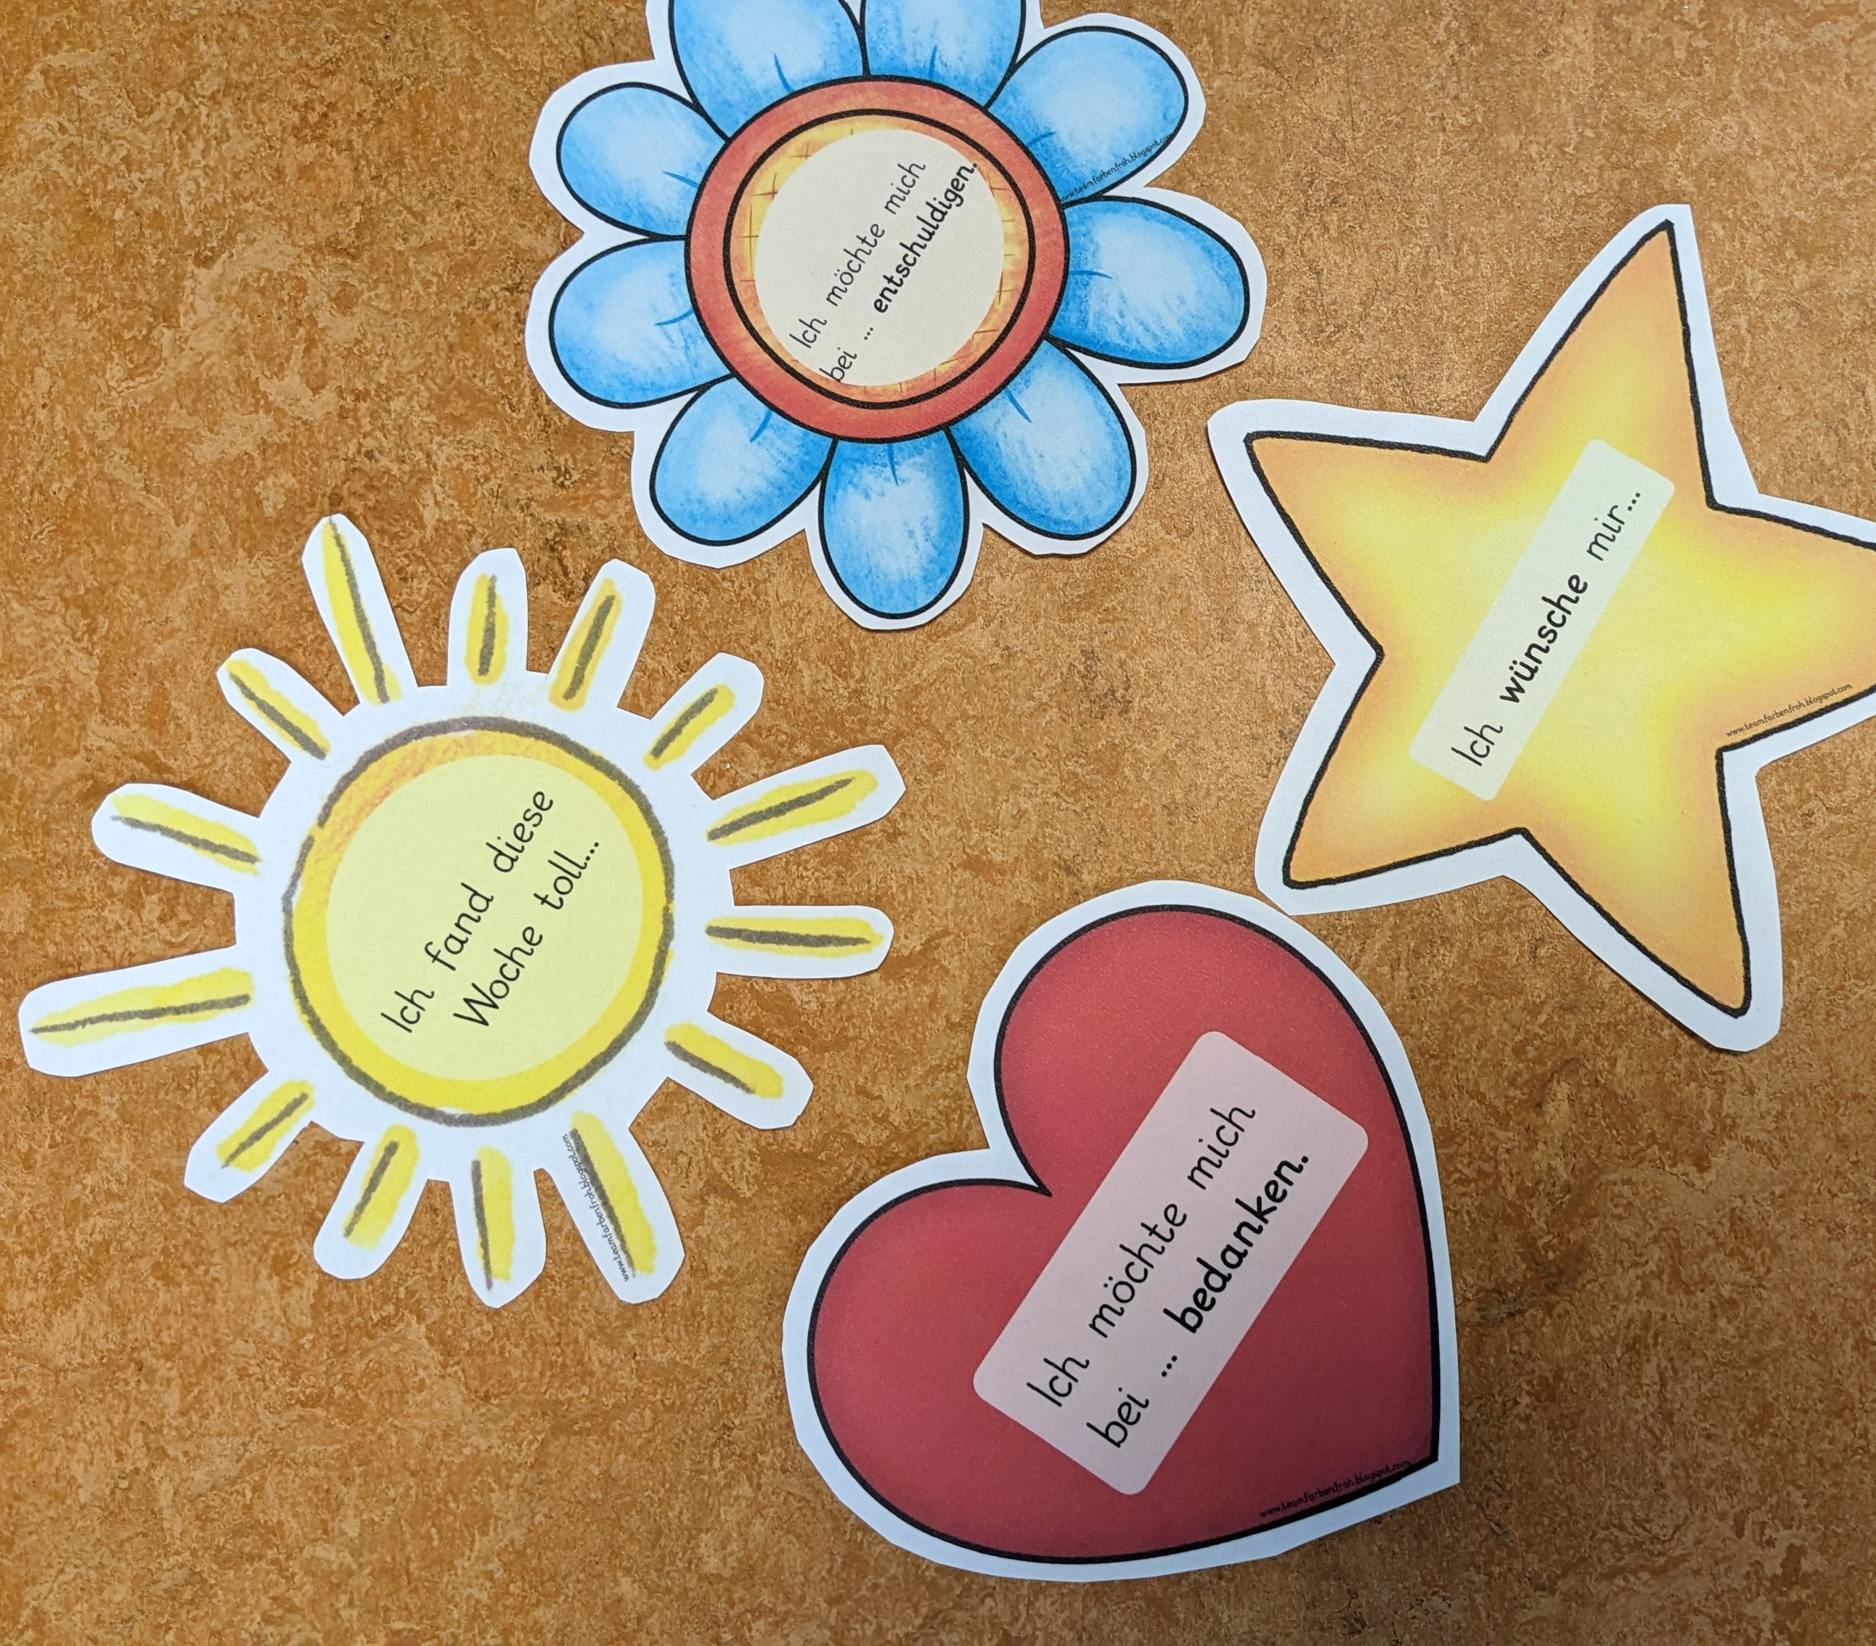
Materialien Good-Practice
Giraffensprache
0. Vorbereitung
Wir haben uns vor dieser Einheit mit dem Buch „Das kleine Wir“ und
den verschiedenen Gefühlen beschäftigt.
Außerdem kennen die Kinder den „Positiv-Kreis“,
unseren Einstieg zum Klassenrat. Dieser hilft dabei, sich
Bedürfnisse und Gefühle zu Beginn des Klassenrates
zu vergegenwärtigen.
1. Gefühle kennenlernen
Gefühlskreis, um den Kindern die wichtigsten/
bekannten Gefühle nochmal zu präsentieren
In der Schatzkiste ist der Regenbogenball (Redeerlaubnis)
und Gino, die Giraffe mit dem großen Herz (Handpuppe).
traurig
ängstlich
verliebt
wütend
enttäuscht
erstaunt
Kostenlose Gefühls-Bilder zu den Gefühlswörtern finden sich im Internet beispielsweise für den DaZ-Unterricht oder können selbst oder zusammen mit der Klasse gestaltet werden.

Slide 3
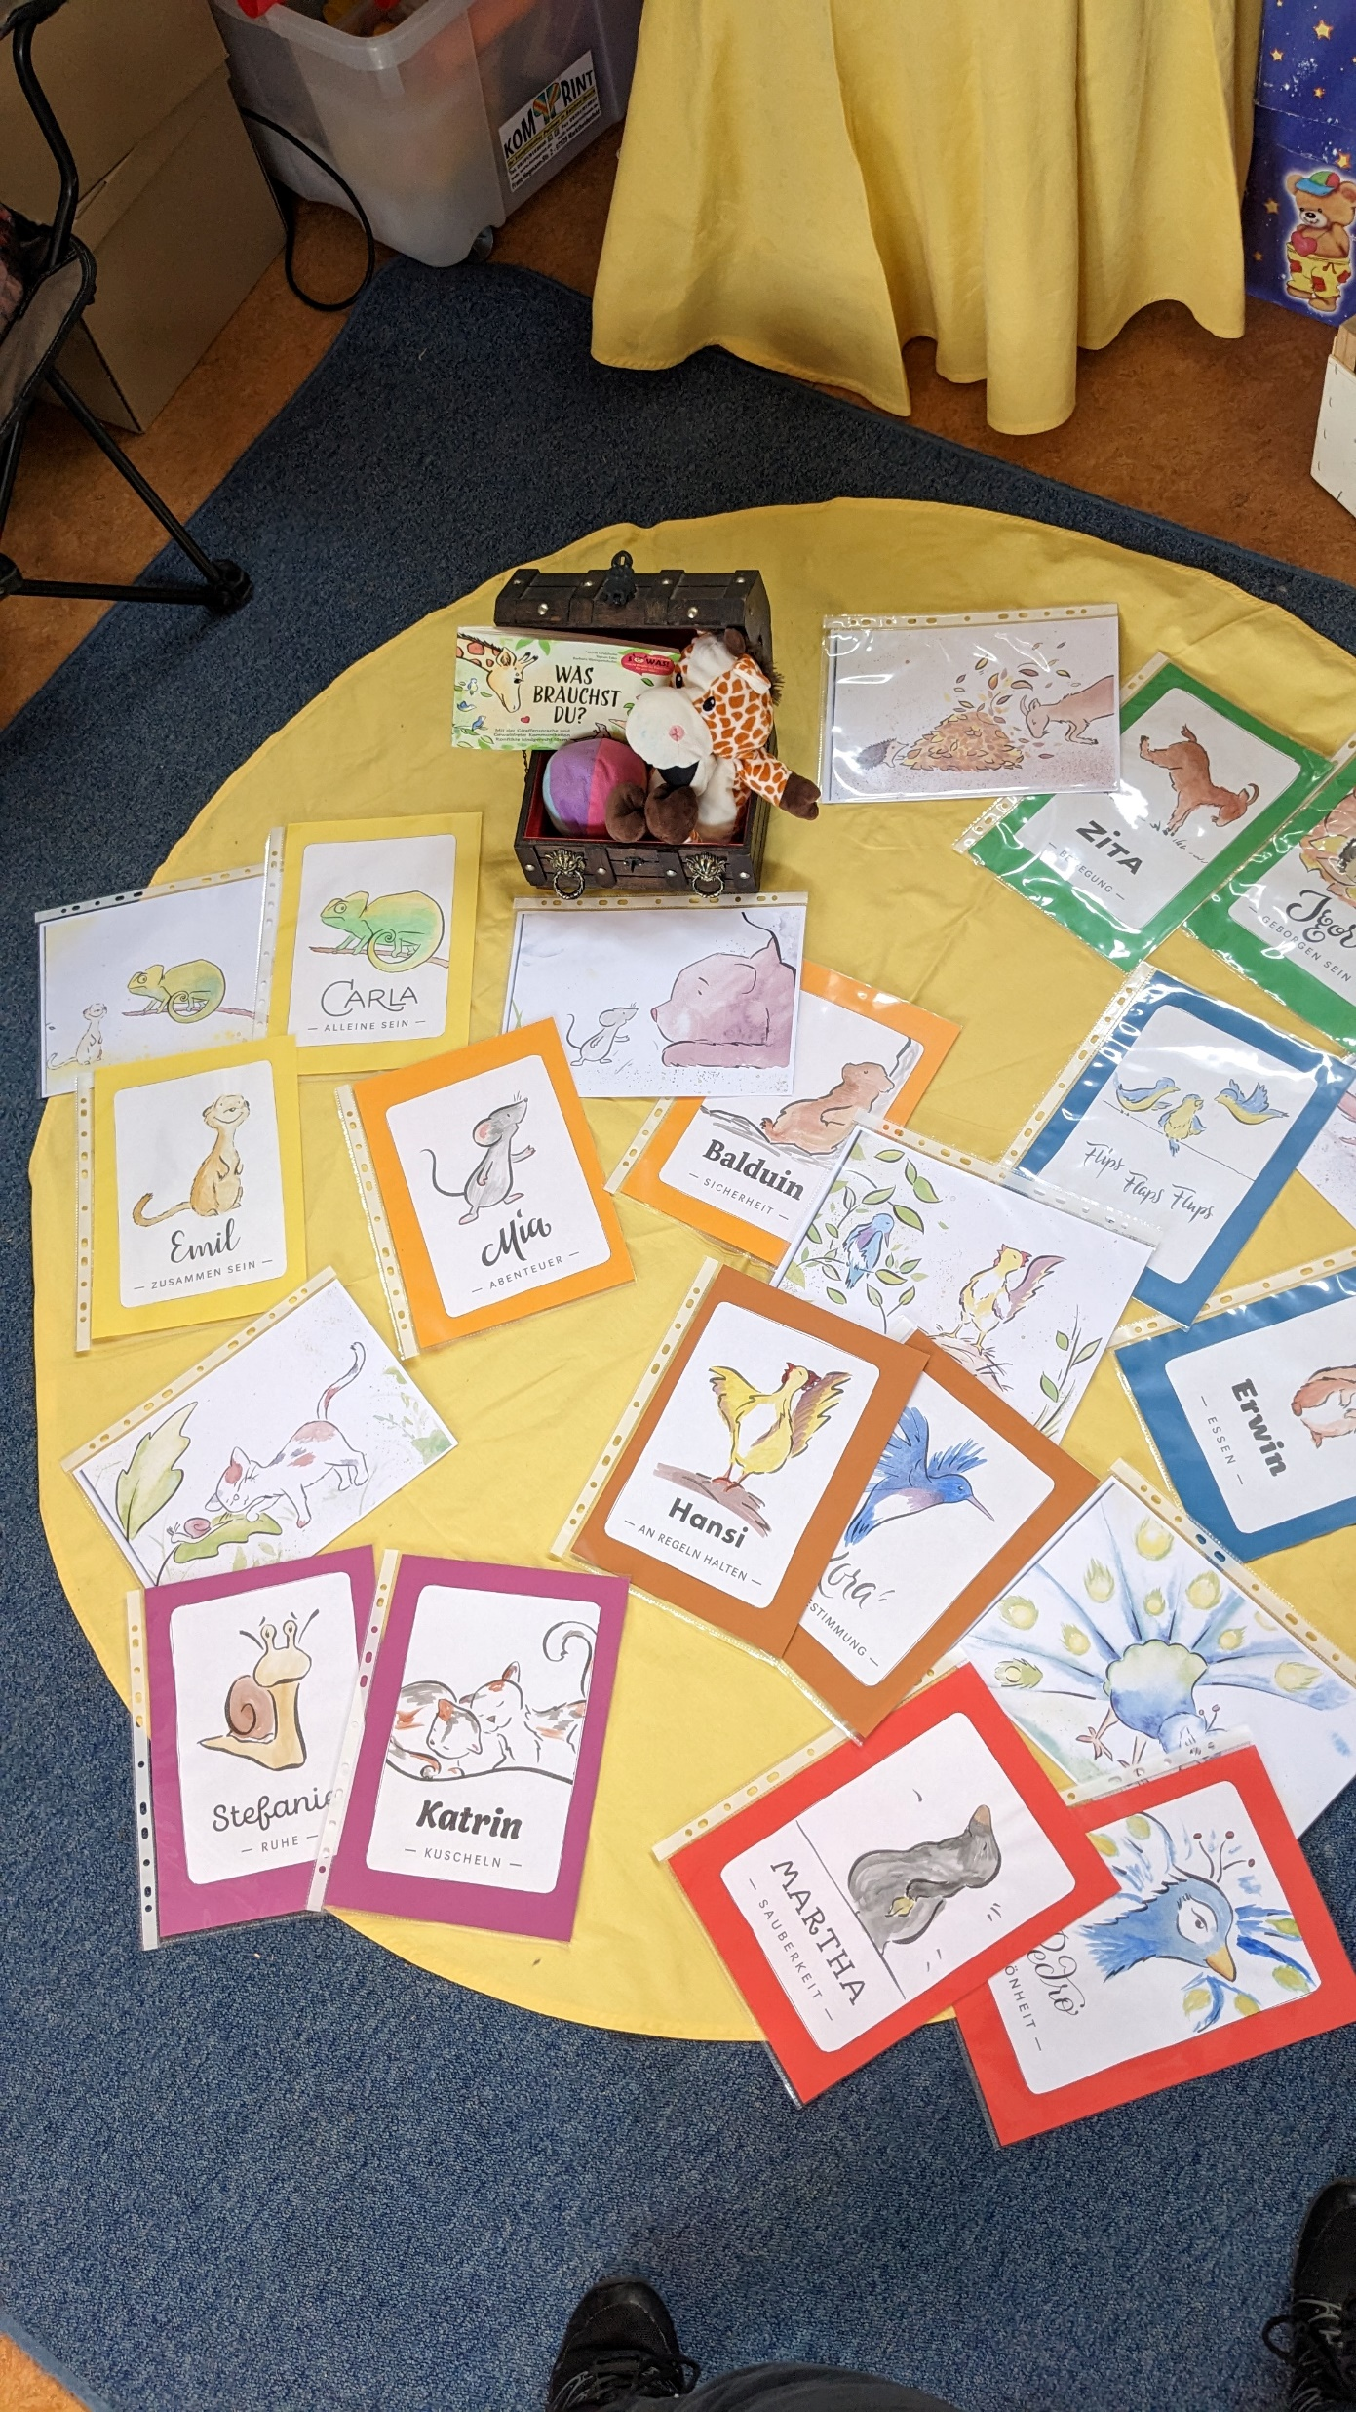
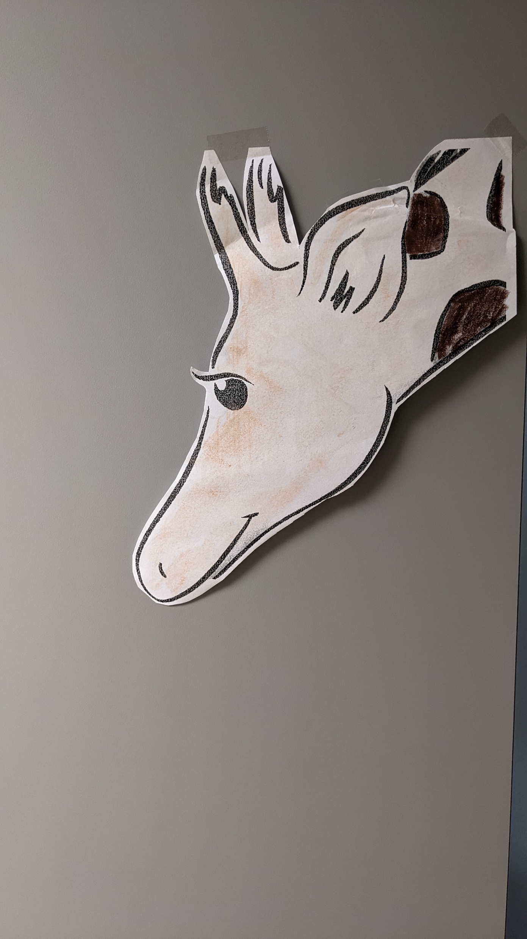
Materialien Good-Practice
Giraffensprache
2. Bedürfnisse hinter Gefühlen erkennen
Begrüßen der Giraffen-Handpuppe Gino, die hinter die Gefühle schaut und Bedürfnisse erkennt.
Schülerinnen und Schüler oder Lehrkraft stellen entsprechend den Situationen aus dem Buch „Was brauchst du?“ Gefühle vor, indem sie diese vorlesen oder dazu ein Rollenspiel vorbereiten.
Schülerinnen und Schüler erkennen und benennen Gefühle.
Grubenhofer, Hanna / Eder, Sigrun / Weingartshofer, Barbara (2019): Was brauchst du? Mit der Giraffensprache und Gewaltfreier Kommunikation Konflikte kindgerecht lösen, SOWAS! Band 20, Riedenburg: Verlag edition.

Slide 4
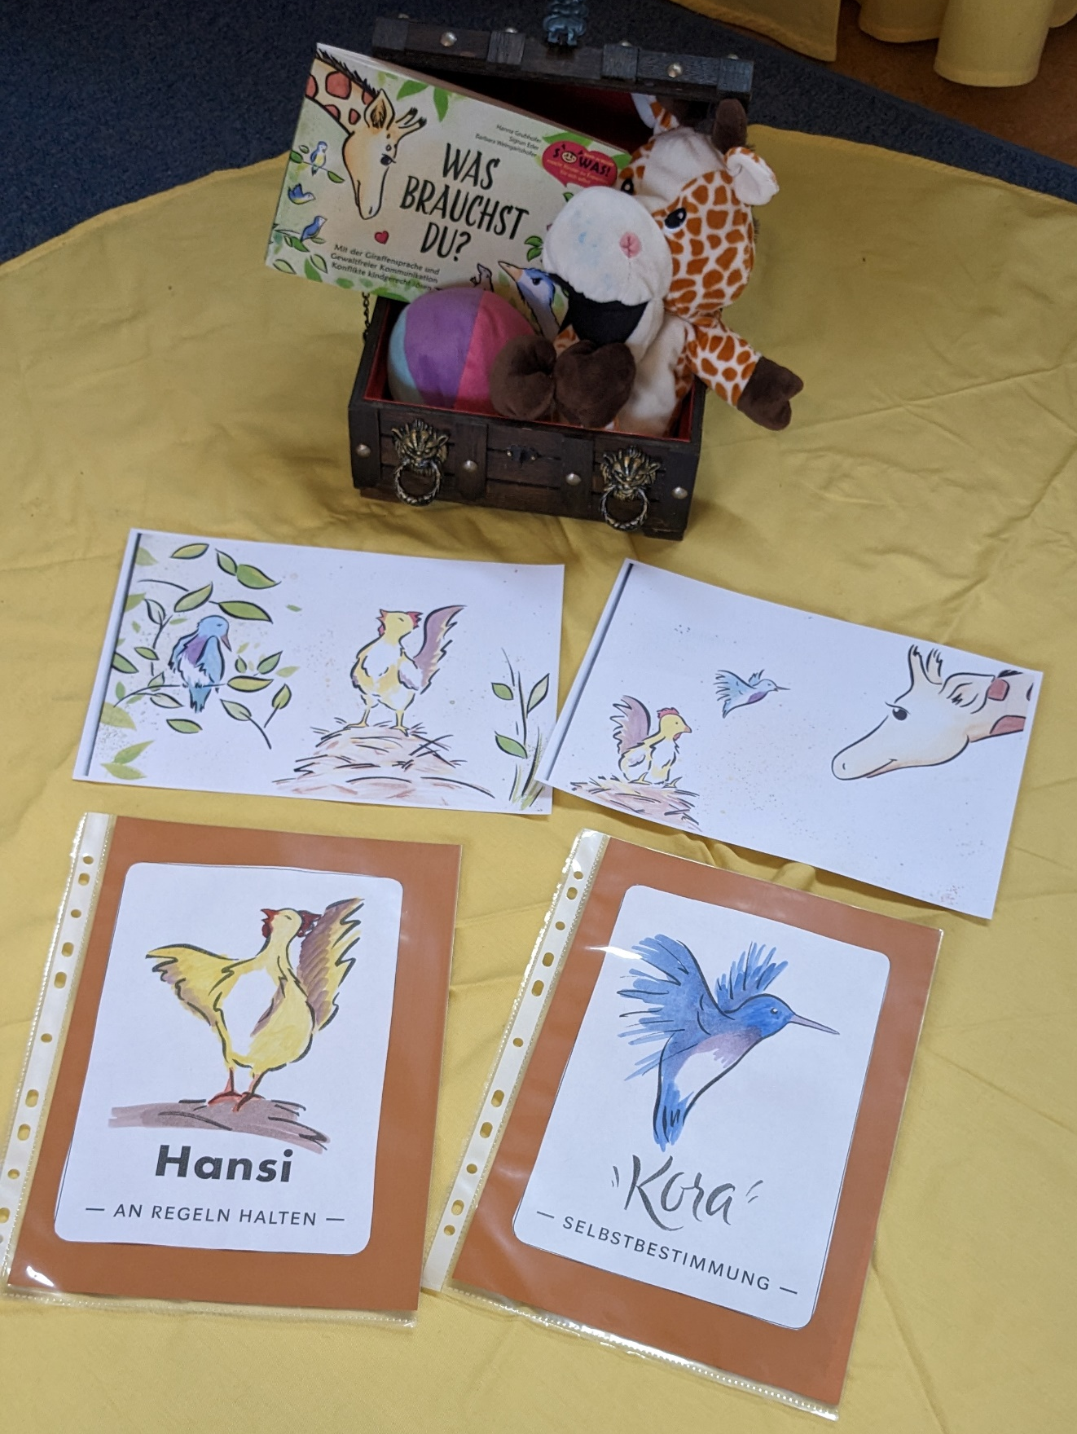
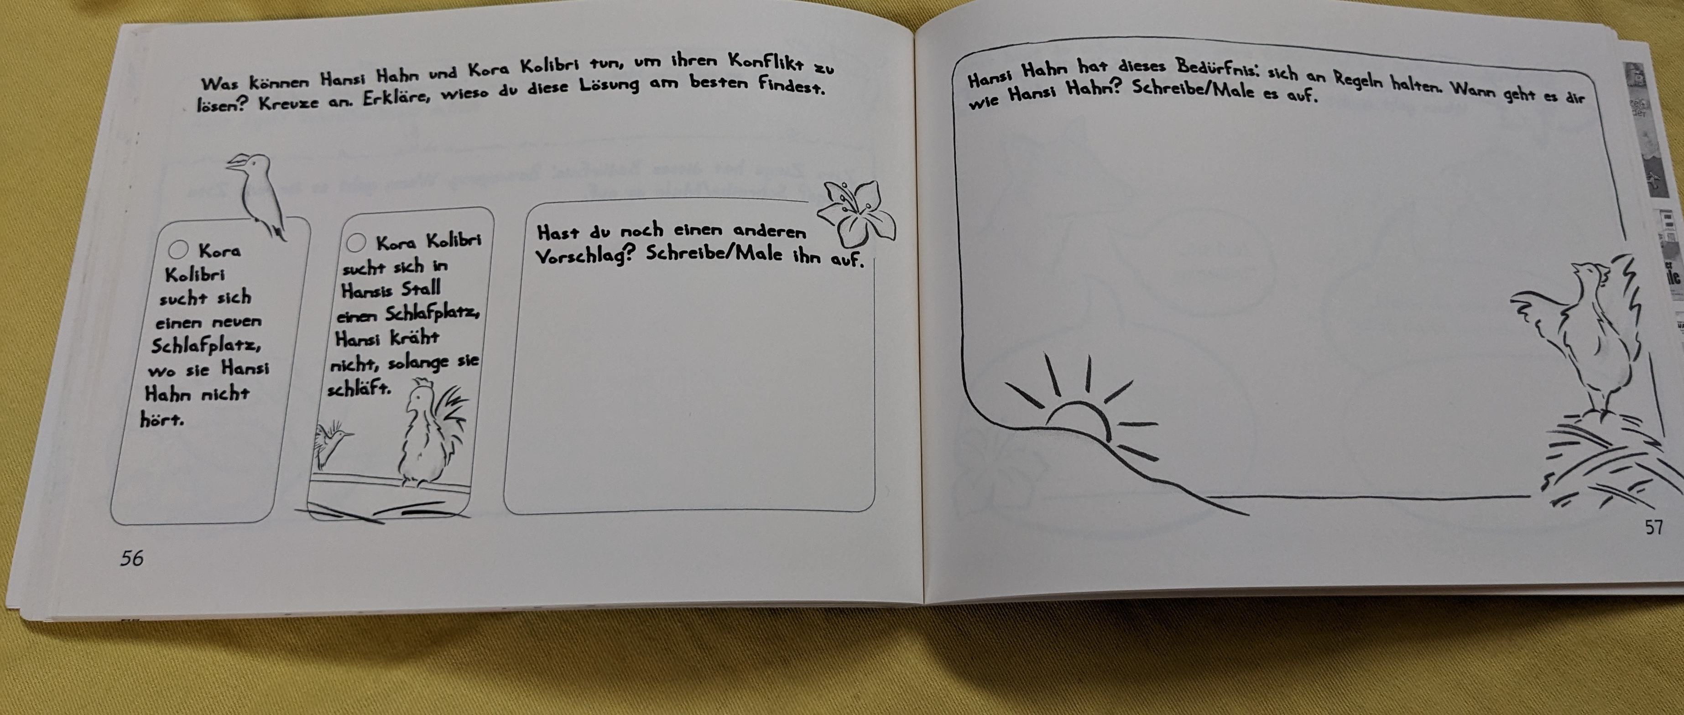
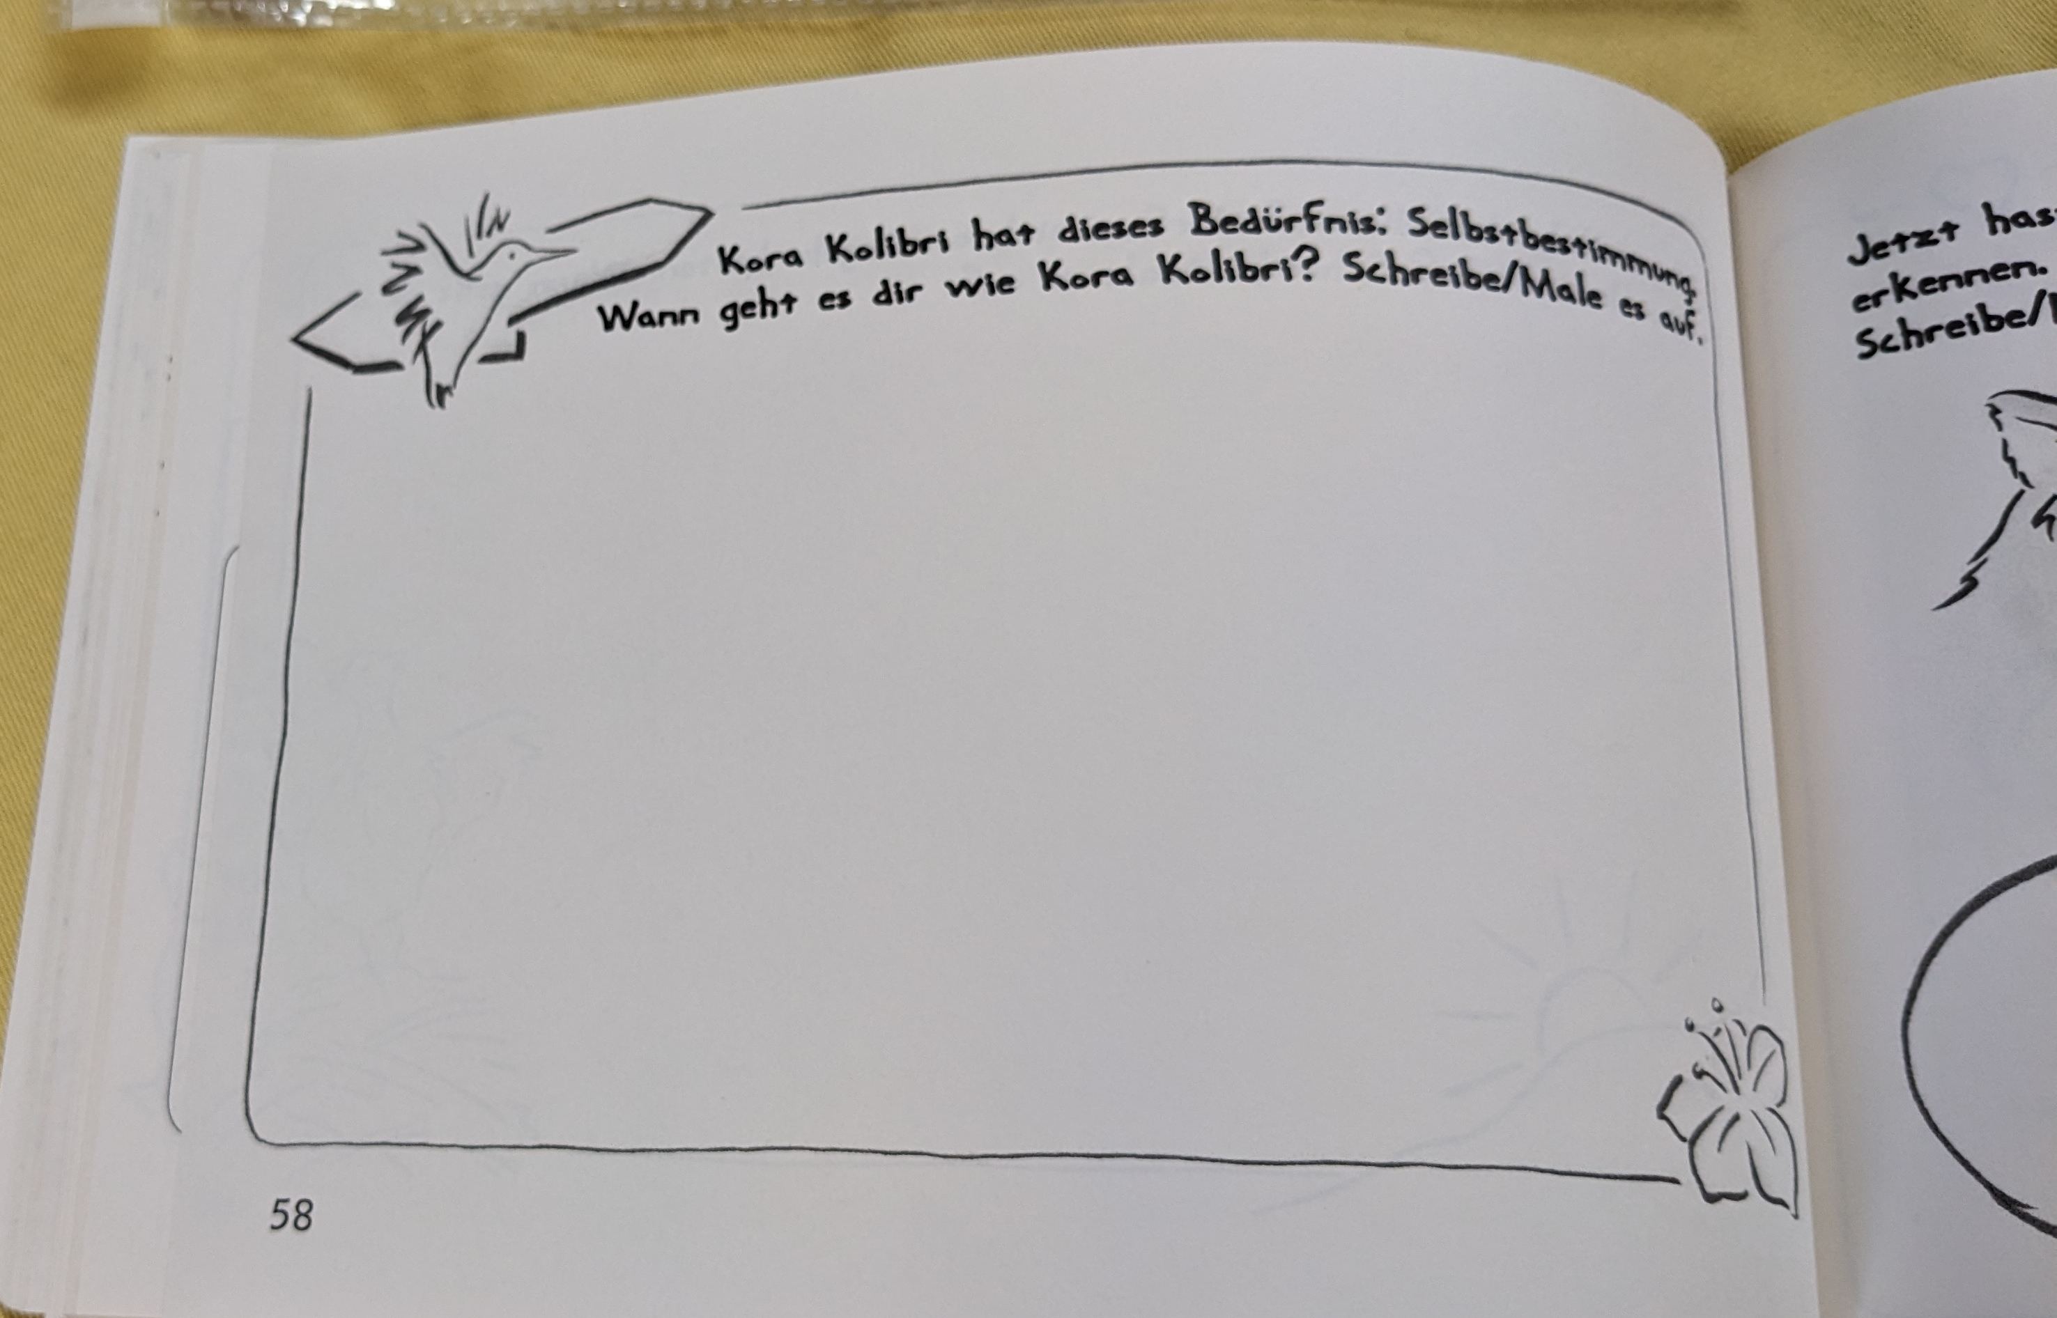
Materialien Good-Practice
Giraffensprache
3. Verschiedene Bedürfnisse in Einklang bringen
Pro Einheit werden anhand von bestimmten Situationen (vgl. Buch) jeweils zwei Gefühle dargestellt. Die Kinder forschen nach den dahinterliegenden Bedürfnissen. Sie erkennen und benennen zwei gegensätzliche Bedürfnisse. Die Giraffe hilft bei Bedarf.
Es wird nach einer Möglichkeit (Kompromiss) gesucht, um die beiden Bedürfnisse miteinander in Einklang zu bringen.
Grubenhofer, Hanna / Eder, Sigrun / Weingartshofer, Barbara (2019): Was brauchst du? Mit der Giraffensprache und Gewaltfreier Kommunikation Konflikte kindgerecht lösen, SOWAS! Band 20, Riedenburg: Verlag edition.

Slide 5
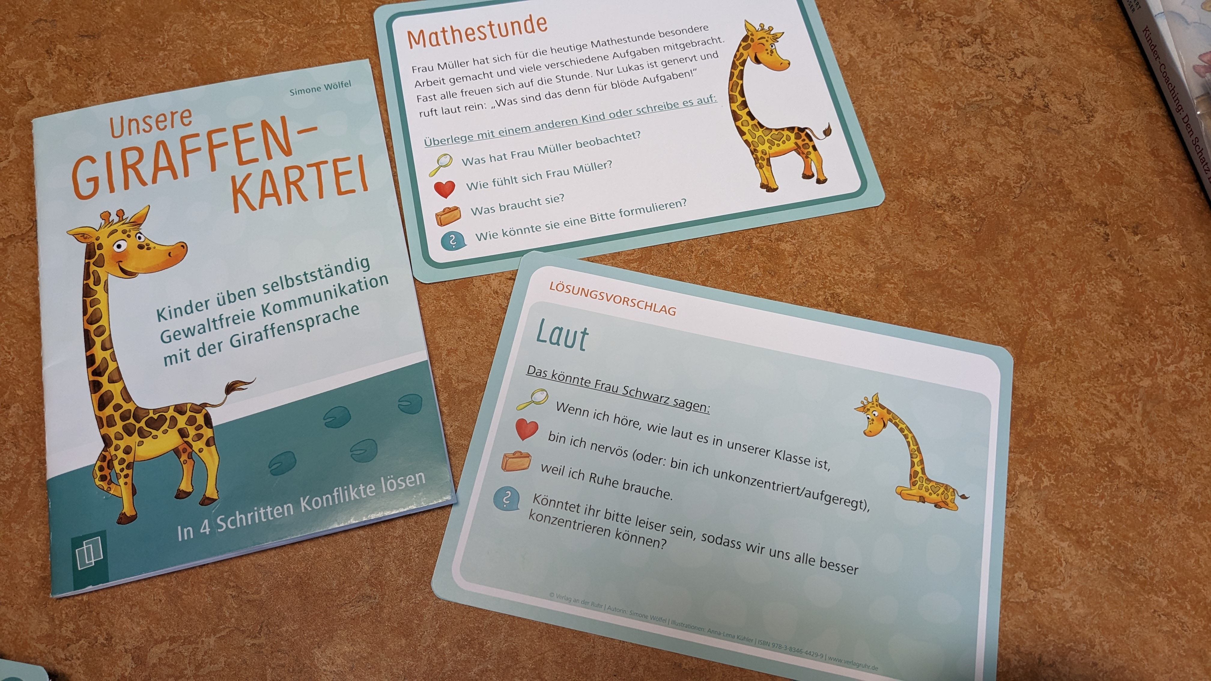
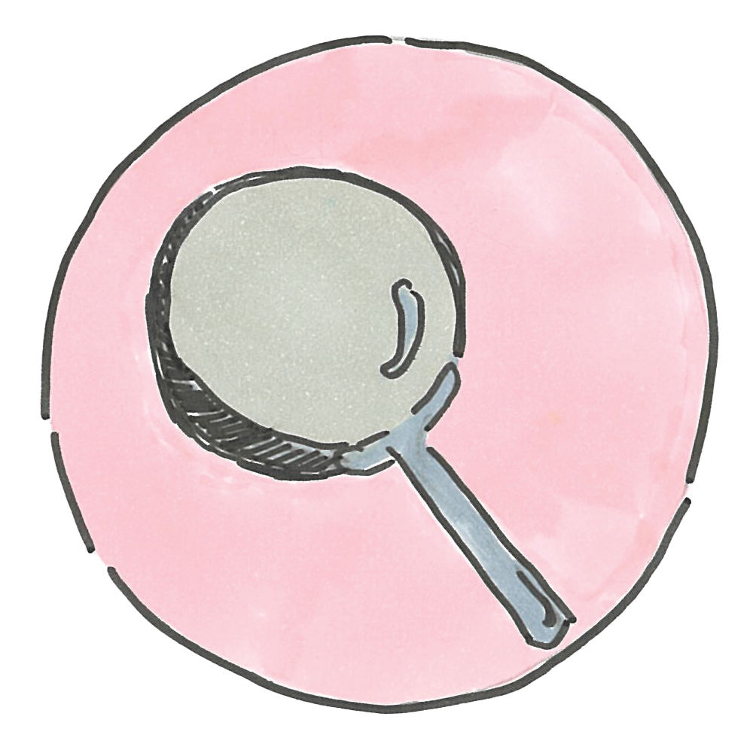
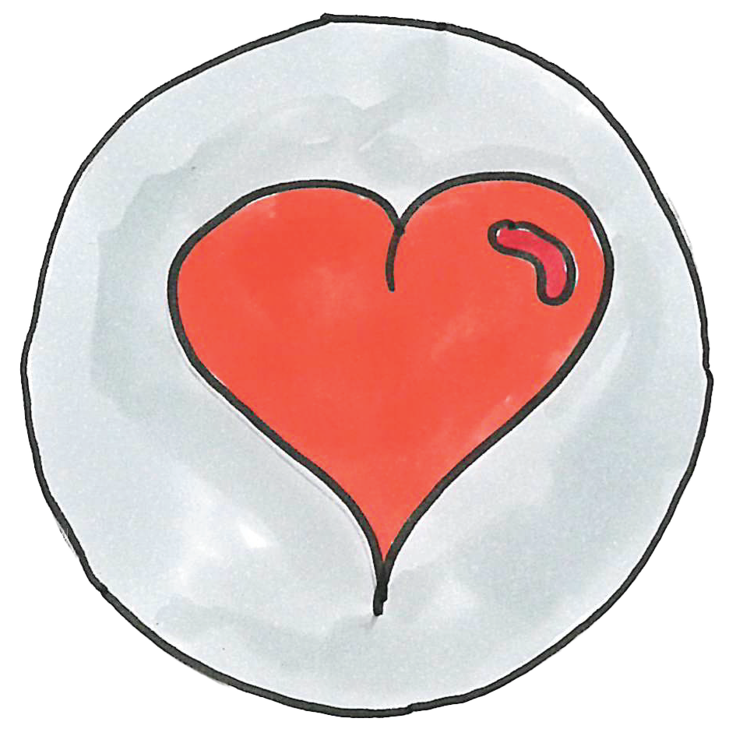
Materialien Good-Practice
Giraffensprache
4. Klar kommunizieren
Beim Erarbeiten des Kompromisses wird anhand von bekannten Symbolen und nach einem vorgegebenen Ablauf wertschätzend und gewaltfrei
kommuniziert. Eingeübt kann dies im Rollenspiel werden, z. B. mit Situationen aus der Giraffenkartei.
Ich sehe/höre/nehme wahr …
Ich fühle mich … / Ich bin…
Ich brauche …
Ich wünsche mir …
© Verlag an der Ruhr 2020, Nachdruck 2022, „Giraffen-Kartei – Kinder üben selbstständig gewaltfreie Kommunikation mit der Giraffensprache – In 4 Schritten Konflikte lösen“, ISBN: 9783834644299,
Autorin: Simone Wölfel, Illustrationen: Anna-Lena Kühler

Slide 6
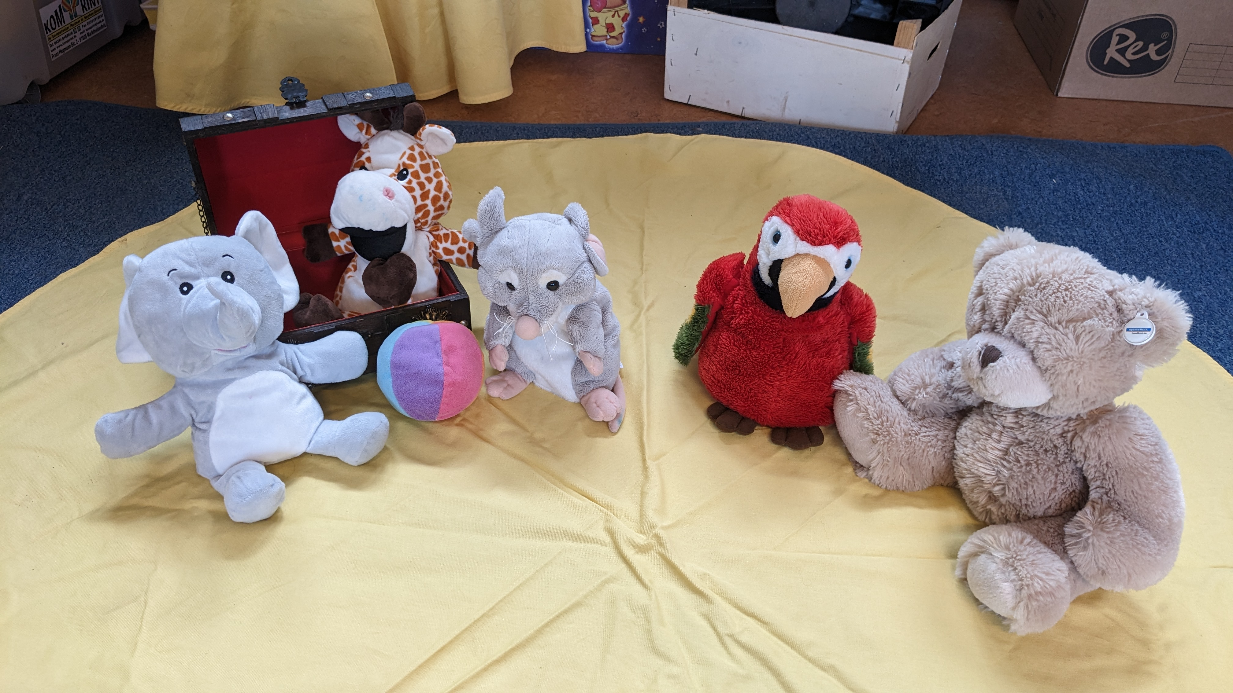
Materialien Good-Practice
Giraffensprache
Im Verlauf der Schuljahres ist unser Gefühlstiere –
Zoo noch weiter angewachsen:
Elli Elefant: Egal, was du sagst, du kannst mich nicht ärgern!
Philu Maus: Ich philosophiere mit dir!
Patty Papagei: Mir geht´s sehr gut damit!
Bibu Bär: „Bauchweh-Bär“: tröstet und erkennt
Situationen, die Bauchgrummeln verursachen.

Slide 7
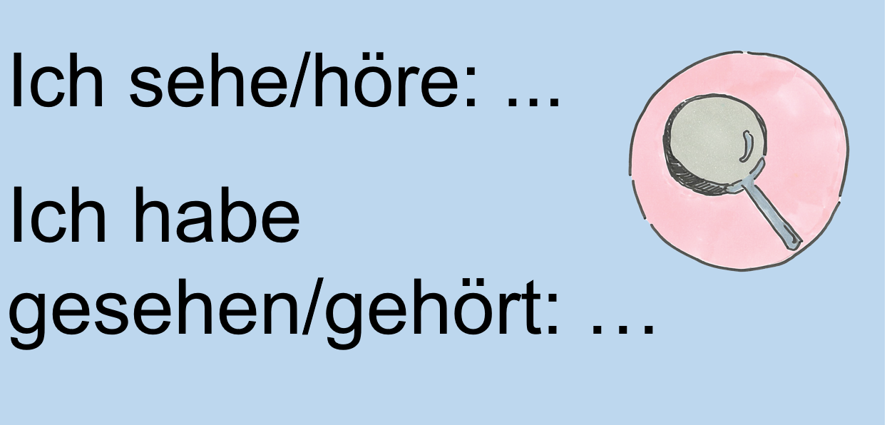
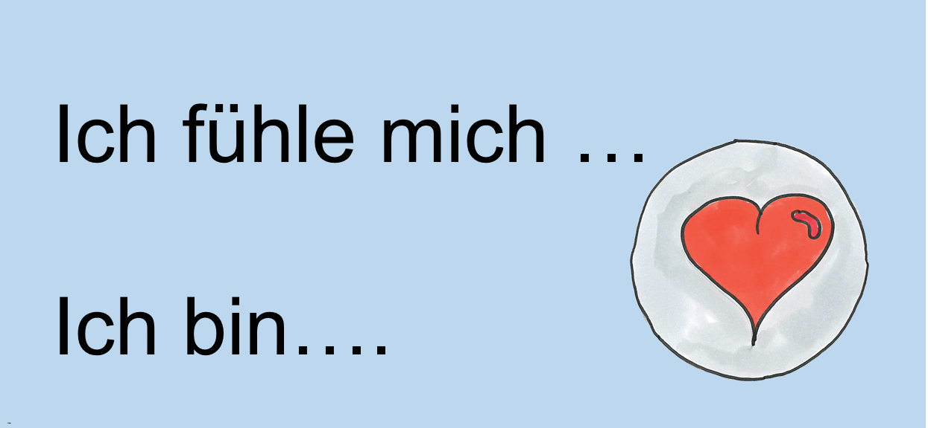
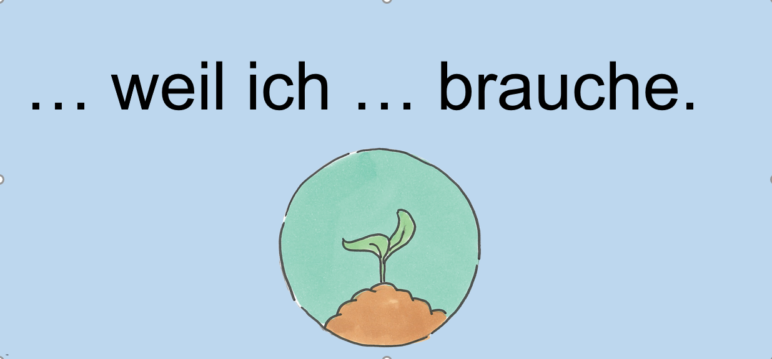
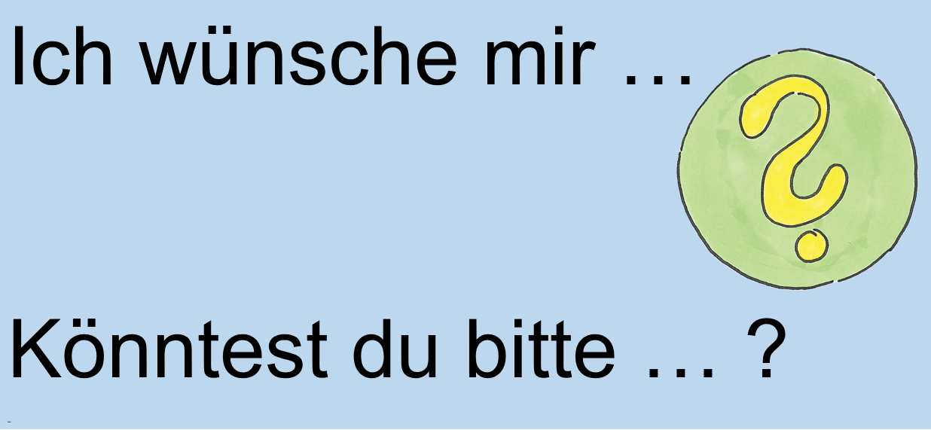
Materialien Good-Practice
Giraffensprache
Hinweis
Für ältere Schülerinnen und Schüler können Formulierungen in Form von Satzbausteinen zusätzlich zu den Bildkarten angeboten werden.
Diese können beispielsweise bei Konflikten auf dem Boden ausgelegt und Schritt für Schritt abgegangen werden. So werden die Kinder immer wieder an die verschiedenen Schritte der Giraffensprache erinnert. Es hat sich bewährt, diese zu laminieren oder auf Teppichfliesen drucken zu lassen.
Für die erste Klasse reichen Bildsymbole aus, die bei unterschiedlichen Kommunikationssituationen immer wieder als Erinnerungshilfen herangezogen werden können. Allerdings sollte ab der ersten Klasse auf wiederkehrende Sprachmuster geachtet werden, da sie die Kommunikation vereinfachen und sich die Schritte besser im Gedächtnis verankern.
Auf den folgenden Seiten finden Sie Satzbausteine und Bildkarten, die Sie für Ihren Unterricht nutzen können.

Slide 8
Materialien Good-Practice
Ich sehe/höre: ...
Ich habe gesehen/gehört: …

Slide 9
Materialien Good-Practice
Ich fühle mich …
Ich bin….
Ich bin

Slide 10
Materialien Good-Practice
… weil ich … brauche.
Ich bin

Slide 11
Materialien Good-Practice
Ich wünsche mir …
Könntest du bitte … ?
Ich binIch Ich

Slide 12
Materialien Good-Practice
Ich bin

Slide 13
Materialien Good-Practice
Ich bin

